Slide 1
هموگلوبینوپاتی ها، تشخیص و تفسیر ازمایشگاهی انها
نام مدرس:دکتر مهین بهزادی فرد
دکتری خونشناسی ازمایشگاهی و بانک خون

Slide 2
هموگلوبینوپاتی ها
تعریف
انواع
-کمی:کاهش ساخت زنجیره های گلوبین(تالاسمی ها)
-کیفی :اختلالات عملکردی،ساختاری(ناپایداری و رسوب در سلولهای قرمز و تخریب انها،تغییر مرفولوژی سلولهای قرمز(علایم و عورض بالینی از جمله بزرگی کبد و طحال،ترمبوز،چسبندگی به جدار عروق،رتینوپاتی،نفروپاتیو.... C، S ، D ،لپور، سـتیف، J، Q، CS

Slide 3
اختلالات هموگلوبین
طبـق آمـار هـای سـازمان بهداشـت
جهانـی حداقـل 5/2% جمعیـت جهـان ناقـل بیماری Hb هسـتند
فراوانـی هموگلوبینوپاتـی هـا با منطقه جغرافیایـی و گروه های
نـژادی متفـاوت اسـت
در ایـران نیـز بـا توجـه بـه تنـوع وسـیع نـژادی و موقعیـت هـای جغرافیایـی شمال و جنـوب، دارای انـواع مختلفـی از هموگلوبیـن هـا اسـت.
نزدیـک 5 ٪جمعیـت ایـران ناقل ژن تالاسـمی و 0/5 تـا 1 ٪ ناقـل ژن هـای غیـر طبیعـی دیگـری ازجملـه G، S ، D و E هسـتند

Slide 4
تالاسمی
شایعترین بیماری ژنتیک میباشد
این بیماری ازحالت کاملا بدون علامت تا وضعیتی بسیارشدید بروزمی کند.
ژن معیوب به صورت مغلوب وغیروابسته به جنس ازنسلی به نسل دیگرمنتقل میشود..
تالاسمی ازدوواژه Thalassa به معنی دریا وhemia به معنی خون است
ارتباط تالاسمی و مالاریا؟؟؟؟

Slide 5
كمربند تالاسمي در جهان
تالاسمی در تمام جهان و در میان همه نژادها وجود دارد.
شیوع تالاسمی ، در مناطق زیر از جهان بیشتر است:
اطراف مدیترانه ( یونان، قبرس و ایتالیا )
خاور میانه (ایران ، ترکیه و سوریه )
آسیا ( هندوستان ، پاکستان و ناحیه جنوب شرقی )

Slide 6
پراکندگی تالاسمی در ايران
پراكندگي ژن بيماري در مناطق مختلف كشور يكسان نيست ، در حاشيه درياي خزر ( شمال كشور ) و سواحل خليج فارس و درياي عمان ( جنوب كشور ) شايع تر است.
ميزان شيوع تالاسمي مينور در استان هاي گيلان ، مازندران ، خوزستان ، بوشهر ، هرمزگان ، سيستان بلوچستان و كرمان حدود 10%
مازندران خوزستان و هرمزگان مقام های اول تا 3 را دارند
شيوع در بقيه نقاط كشور 4 – 8 %
همدان کمترین امار را دارد
دليل شيوع بالاي بيماري در ايران در بعضي از اقوام ازدواج هاي درون گروهي و فاميلي است.

Slide 7
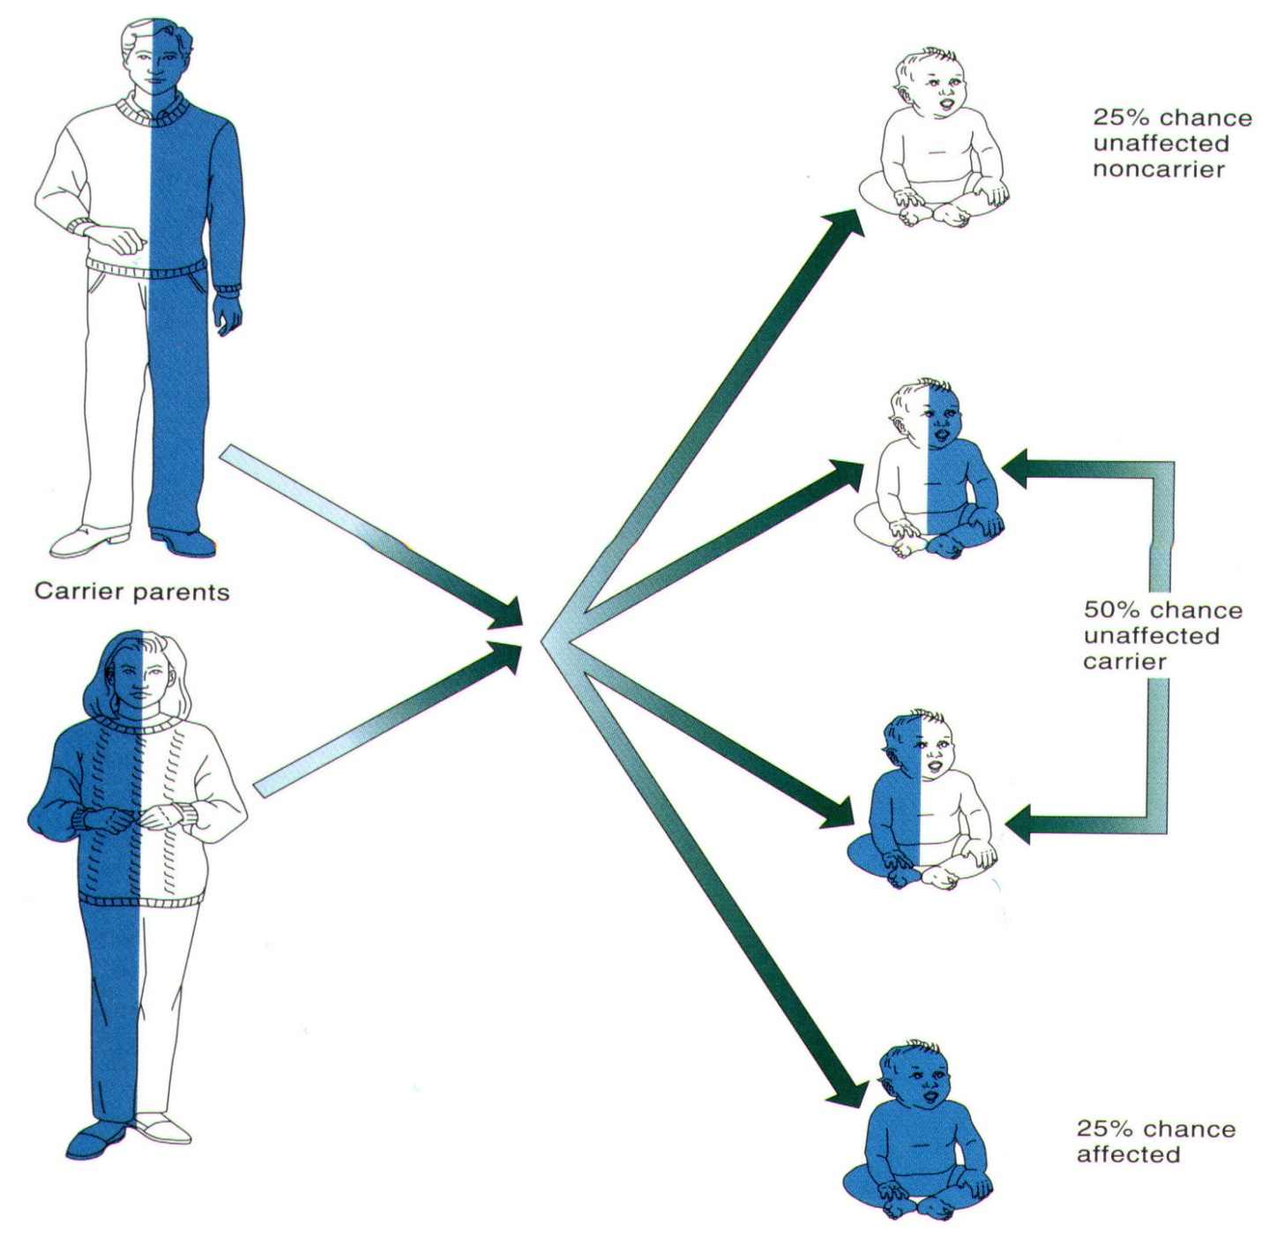
الگوي انتقال ژن تالاسمي

Slide 10
ژنتيك تالاسمي
فرم هتروزیگوت یا صفت تالاسمی یاتالاسمی مینوریا ناقل تالاسمی گفته می شود
الفا تالاسمی ناقل تالاسمي به علت حذف بخش های از ژن الفا رخ میدهد
بتا تالاسمي به علت جهش نقطه ای در ژنهای بتا است B0 یهنی ژن بتا بدون محصول بتا مثبت یعنی 5-30% ژن نرمال تولید دارد
. B0/B0 یا B+/B+، بيمار تالاسمي ماژور
فرم هتروزيگوت بتا تالاسمی یا صفت تالاسمیی یا ناقل صفت تالاسمي (تالاسمي مينور) B0/B یا B+/Bخوانده مي شود.

Slide 11
اشكال باليني تالاسمي β
1- تالاسمي ماژور
شديدترين فرم تالاسمي بتا بوده و با كم خوني شديد و تغييرات استخواني وسيع بويژه در صورت همراه مي باشد.
Fesus body(تترامرهای زنجیره الفا)
درصورت عدم درمان ، به دليل رسوب آهن در اعضاي حياتي بدن ، نارسايي قلبي و كبدي زودرس ، اختلالات غدد داخلي بويژه ديابت و .. سبب مرگ زود هنگام بيماران خواهد شد.
تزريق مستمر و دائمي خون (هر 20 روز يكبار) و مصرف داروهاي دافع آهن ، مهمترين درمان اين بيماري است.
در برخي موارد ، پيوند مغز استخوان به درمان دائم اين بيماري منجر گرديده است.
2- تالاسمي بتا اينترمديا
فرم خفيف بيماري بتا تالاسمي بوده و با كم خوني خفيف تا متوسط و تغييرات استخواني خفيف همراه است.
تزريق خون گاه گاه (حداكثر چند بار در سال) و مصرف داروهاي دافع آهن مهمترين درمان اين بيماران است.

Slide 12
بتا تالاسمی ماژور

Slide 13
اشكال الفا تالاسمي
نکته:1در یک فرد نرمال زنوتیپ الفا α α /α α است یعنی فرد 4 زن الفا دارد که دوتا را از یک والد و دو تا دیگر را از والد دیگر می گیرد
1- هموگلوبين بارتγ4) Hb) (Bart Hb) ژنوتیپ --/--
شديد ترين شكل باليني الفا تالاسمي بوده و در آن فقدان كامل زنجيره α وجود دارد.
هيدروپس فتاليس (ادم و آسيت شديد جنين همراه با هيدروسفالي) و متعاقب آن مرگ در اواخر دوره جنيني يا بدو تولد ، مهمترين علائم باليني اين بيماري است.
2- هموگلوبين H
به علت فقدان سه آلل از چهار آلل كد كننده زنجيره α رخ مي دهد.α-/--
كم خوني خفيف تا متوسط همراه با تغييرات استخواني خفيف از علائم مهم اين بيماري است.
تزريق گاه گاه خون در حملات شديد آنمي و مصرف داروهاي دافع آهن ، مهمترين درمان اين بيماري است.
رنگ امیزی با نیومتیلن بلو و مشاهده گلف بادی
3-الفا تالاسمی مینور یا صفت تالاسمی مینور یا هتروزیگوت الفا--/α α or α-/ α-
4-الفا تالاسمی مینیمال α α /- α

Slide 14
نکات مهم
صرفا با یک تست ازمایشگاهی نمیتوان ادعای هموگلوبینوپاتی کرد و باید از یک روش تاییدی بهره برد و اطلاعات بالینی-نژاد بیمار-والدین بیمار cbc بررسی مرفولوژی خون محیطی و سابقه فامیلی بیمار مهم است
-تست های شمارش رتیک- هموگلوبین ناپایدار-HbH (گلف بادی) انکوباسیون 30- 45 نمونه خون با نیومتیلن بلو و مشاهده گلفت بادی
بررسی لام خون محیطی و پلی کرومازیا ، نتیجه Rpi
نمونه خون خون وریدی EDTA و یا خون مویرگی نوزادخون بند ناف
نمونه ها در یخچال و ظرف 1 هفته بررسی شوند
نگهداری طولانی تغییر ماهیت هموگلوبین خطا در الکتروفورزباند ها کمرنگ و از وضوح انها کم می شود
ولی همولیزات را در ازت برای سالها می توان نگه داشت

Slide 15
تستهای اصلی تشخیصی هموگلوبینوپاتی ها
الکتروفورزیس قلیایی روی استات سلولز 8.6 -الکتروفورزیس اسیدی روی سیترات اگار 6-6.2
-کروماتوگرافی میکروستون با دی اتیل امینواتیل سلولز DEAE جهت HbA2
-تست ترسیب شیمیایی کلایهاور بتکه و تست جونگیس برای hBf
HPLC
IEF
-الکتروفورز زنجیره گلوبین
انالیز میزان ساخت زنجیره های گلوبین نسبت الفا به بتا
اسپکتروفتومتری جرمی
انالیز توالی DNA با PCR-RFLP-GAP-PCR,PCR,ARMS

Slide 16
تست های فرعی
-تست داسی
تست ناپایداری هموگلوبین،OFT،DAT,IDAT
رنگ حیاتی برای گلف بادی هاینز بادی و میزات رتیک
تست CBC (RBC,HB,HCT,MCV,MCH,MCHC,CHCM,RDW-cv,sd
بررسی مرفولوژی مانند تارگت،بایت،کریستالهای HB، انیزوپویکیلو،هاول ژولی،کابوت رینگ
تست ABG,P50
تست های SIRON,T-SAT,
مجموعه فرمولهای محاسباتی برای تفکیک تالاسمی از IDA(مانند کرمن،گرینگ-کینگ،منتزنر،شین-لال،سریواستا،DF،MCHD و....

Slide 17
نکات مهم در تست الکتروفورز Hb
-شستشوی خون سه بار و تهیه غلظت 10 گرم از پکسل
بعد تهیه همولیزانت و اضافه کردن حلالهایی مانند تتراکلرورکربن و تولوین موجب حل شدن غشاها شده سپس سانتریفیوژ کردن نمونه و رسوب لاشه های سلولی رخ می دهد
-برای تهیه همولیزات اگر از خون کامل استفاده می شود پاراپروتیین ها و ایمنوگلوبولین ها می تواند باعث تولید باند اضافه و تداخل در تفسیر شود
IEF دقیق تر از الکتروفورز استات سلولز باند ها را جدا می کند برخی از واریانتهای D,G مانند G فیلادلفیا و D پنجاب یا لسانجلس را از S جدا می کند که روی استات سلولز جدا نمی شوددر این روش A1C M-HB نیز جدا می شوند
اندازهگیری باندها روی استات سلولز یا با دانسیتومتری یا برش باند و تعیین مقدار هموگلوبین با روش سیان متهموگلوبین قابل انجام است

Slide 18
نکات مهم در تست الکتروفورز Hb
گرفتن باندهای شارپ و بدون همپوشانی به قدرت یونی و پ اچ بافر، ولتاز و امپر برق،غلظت هموگلوبین(بهترین حالت ست هموگلوبین روی 10 است) برای جلوگیری از تولید باندهای ضعیف و مقدار بالای ان موجب همپوشانی باندها می شودخالص بودن HB اندازه شکل و بار الکتریکی نوع هموگلوبین میزان تخلخل ژل یا بستر الکتروفورز نوع الکتروفورز(افقی یا عمودی) سرعت الکتروفورز بستگی دارد
اندازه شکل و بار PH ایزوالکتریک و MW هموگلوبین نیز به نوع هموگلوبین میزان گلیکوزیلاسیون و استیلاسیون ان و مقدار اسید امینه های قطبی و باردار موجود در ان میزان مت هموگلوبینو واریانت های مختلف بستگی دارد

Slide 21
تستهای تکمیلی تالاسمی ها
سنتز زنجيره هاي گلوبين و آناليز DNA، آزمايش هاي تكميلي در زمينه تشخيص تالاسمي مي باشند. در حال حاضر آناليز DNA به عنوان معتبرترين آزمايش تشخيص بيماري هاي ژنتيكي از جمله تالاسمي محسوب مي شود.
اما با توجه به پيچيدگي اين بيماري هتروژن، كه مي تواند مربوط به وجود موتاسيون هاي ناشناخته و يا وجود موتاسيون در نقاط تنظيمي دوردست ژن باشد، سنتز زنجيره هاي گلوبين جايگاه خاصي در زمينه تشخيص افتراقي انواع تالاسمي حفظ كرده است.
نرمال الفا به بتا 1 به 1 است در الفا تالاسمی کاهش و در بتا تالاسمی افزایش دارد

Slide 22
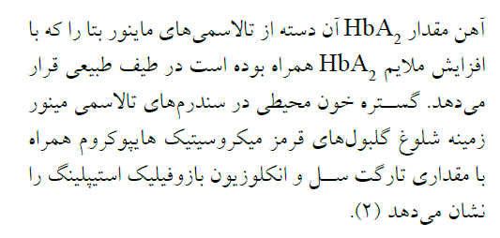

Slide 23
تمایز فقر اهن و تالاسمی مینور
MCV<80fl,MCH<27pg
RBC count
مرز MCV در فقر اهن و تالاسمی
-بیشتر مطالعات <72 را برای تالاسمی ارزشمند می دانند

Slide 24
سندروم های تالاسمی
-بعضی موارد بتا مینور با پارامترهای هماتولوژیک نرمال و افزایش A2 همراهند
افزایش A2 در صورت عدم تالاسمی
-در پرکاری تیرویید،هموگلوبین های ناپایدار،کم خونی های دیس اریتروپویتیک، کم خونی مگالوبلاستیک، بیماری ویلسون،مصرف داروهای ضدویروسی
همراهی تالاسمی و انمی مگالوبلاستیک یا بیماری کبدی با نرمال شدن پارامترهای هماتولوژیک همراه است

Slide 25
یک نکته مهم
نرمال بودن A2 رد کننده بتا تالاسمی مینور نیست
-همراهی با دلتا تالاسمی(دلتا+ یا دلتا صفر)
-در دلتا بتا،گاما دلتا بتا تالاسمی ها و هتروزیگوت لپور و الفا تالاسمی های A2 کاهش می یابد
-A2کمتر از 2% به شرط عدم فقراهن مطرح کننده الفا مینور است
تست Hبادی در بیماری HBH مثبت ودر الفا مینورممکن است مثبت شود

Slide 26
نکته مهم
به علت وارانتهای الفا و دلتا می تواند هموگلوبین A2 دو قسمتی ایجاد کند
-مثال هموگلوبین G و اریا (وارانتهای الفا) با دلتا نرمال
-HbB2(HbA2’( (یک ژن دلتا سالم و یک دلتا جهش یافته) دو نوع A2

Slide 27
A2 در بتا مینور بین % 3.5 تا 7% است
A2 بیش از 8 تا 9درصد در حذف پروموتورهای بتا دیده می شود که با افزایش Fهمراه است
افزایش بیش از 7% A2 ممکن است مطرح کننده دیگر هموگلوبینوپاتی ها مانند S یا هموگلوبینهای همشارژ A2 باشد

Slide 28
اندکسهای تالاسمی و باند ناحیه S کمتر از 15%با ازمون حلالیت منفی وHbF بین 1-3%مطرح کننده هموگلوبین لپور است
اندکسهای تالاسمی وF5-20% با مقدار نرمال یا کاهش یافته A2مطرح کننده دلتا بتا تالاسمی است

Slide 29
نکات
A2کمتر از 2% با پارامترهای تالاسمی میتواند مطرح کننده HBH باشد(رنگ امزی نیومتیلن بلو)-همولیزات تازه باشد؟؟؟؟؟؟
سانتریفیوژ نمونه برداشت از لایه رتیک و رنگ امیزی زنجیره های بتا4 در رتیک هنوز هضم نشده و شناسایی می شوند
تترامر بتا4(HbH) با زنجیره های نرمال تولید می شود BS نمیتواند بتا4 تولید کند
همراهی هموگلوبین H و بتا تالاسمی مینور به علت محدود شدن زنجیره های بتا ممکن است گلف بادی دیده نشود و کم خونی شدید

Slide 30
در رنگ آميزي حياتي به صورت نقطه H اجسام نقطه اي قبل از برداشتن طحال )سمت راست( و به صورت جسم هاينز بزرگ )سمت چپ( بعد از بيرون آوردن طحال

Slide 33
هموگلوبین بارت (y4)
الفا تالاسمی تا 6 ماهگی
در بزرگسالان در بیماری هموگلوبین H
هموزیگوت کانستنت اسپرینگ و همراهی HbH و HPHF دیده می شود

Slide 34
سوار شدن سیکل روی بتا مینور (B+s)هموگلوبین S10% و افزایش A2
می دهد که باید از لپور تشخیص داده شود؟؟؟؟

Slide 35
بیماری کبدی،کم خونی مگالوبلاستیک میتواند اندکسهای تالاسمی را نرمال کند
قند بالای 400 هیپرناترمی اورمی
بیماری HBH به پلاکت ممکن است در حدملیون گزارش شود؟؟؟؟

Slide 36
همراهی حالتهای سه تایی یا 4 تایی الفا با بتا مینور
حالتی شبیه تالاسمی اینترمدیا ایجاد می کند در این حالت ظرفیت انزیمی سلولها برای هضم الفاهای اضافی کافی نیست

Slide 37
تالاسمی با وجود ژنهای گلوبین سالم
GATA1
ATXR

Slide 38
نکات دیگر
در بارداری فرد سالم بدون کم خونی MCV تا 4 و در مینور تا 2 FL افزایش دارد نگهداری خون در RT بعد 24H MCV را 6 واحد بالا می برد
در صورت ازدواج فرد مینور الفا سیس با فرد سالم امکان تولد فرزند HBH وجود دارد؟؟؟
تالاسمی اینترمدیا یا HBH معمولا بعد متولد شدن نوزاد گویای تالاسمی خاموش در والدین است

Slide 39
فرمولهای محاسبه ای افتراق فقر اهن و تالاسمی
RBC بیش از 5.5 و RDW نرمال در تالاسمی
سه فرمول معروف تمایز فقر اهن و تالاسمی
DF=MCV-RBC-5×3.4(کمتر صفر مینور بالای صفر فقراهن
GREEN AND KING=${\text{MCV}}^{2}{×RDW:100×HB}^{ }$
کمتر از 65 تالاسمی و بیش از ان فقر اهن
MENTZNER INDEX=MCV:RBC
کمتر از 12 تالاسمی بیش از 12 فقر اهن

Slide 40
در صورتی که طرف ازدواج مینور و طرف دوم سالم است باید الکتروفورز HB انجام شود زیرا ناقل تالاسمی پارامترهای نرمال دارد
در S هتروزیگوت 40%(HBS)پارامترها نرمال است ؟؟؟
الفا سه تایی و 4 تایی ممکن است مشکل ساز باشد--/ɑɑɑ ممکن است اندکسها کاملا نرمال باشد و در ازدواج با ناقل سالم ɑ-/ɑɑ میتواند باعث تولد نوزاد HbH ودر ازدواج با مینور سیس-- /ɑɑ نوزاد هیدروپس فتالیس میدهد
الفای زیادی با مینور بتا مشکل ساز است؟؟؟؟
بتا S با حذف ژن های الفا: یک (35%) دو (28%) یا سه ژن الفا (20%) با افت هموگلوبین و کاهش اندکسها همراه است

Slide 41
نکته مهم
در کنار CBC و اندازه گیری HBA2
نسبت سنتز زنجیره ها در صورت عدم مشاهده افزایش HbA2 برای تشخیص لازم است
-در صورت نرمال بودن یک طرف ازدواج الکتروفورز هموگلوبین برای تشخیص هموگلوبینوپاتی ها لازم است تا از تولد هتروزیگوتهای تالاسمی هموگلوبینوپاتی جلوگیری شود

